Slide 1
ZŠ a MŠ Brno, Křenová 21
CZ.1.07/1.4.00/21.3691, Dobrá šance pro děti
Vzdělávací oblast: Umění a kultura
Předmět: Hudební výchova
Název: Duchovní a světská hudba
Označení: VY_32_Inovace_ Li21
Autor: Mgr. Zdeněk Lichtneger
Ověřeno (datum, třída, vyučující): 22. 5. 2014, 7. A, Mgr. Zdeněk Lichtneger
Stručná anotace: Určeno žákům 7. ročníku. Seznámení se s pojmy duchovní a světská hudba. Základní rozdíly. Poslech ukázek. Významní skladatelé. Jednoduché zopakování učiva.
Tento materiál byl vytvořen v rámci projektu
Inovace ve vzdělávání na naší škole
V rámci OP Vzdělávání pro konkurenceschopnost

Slide 2
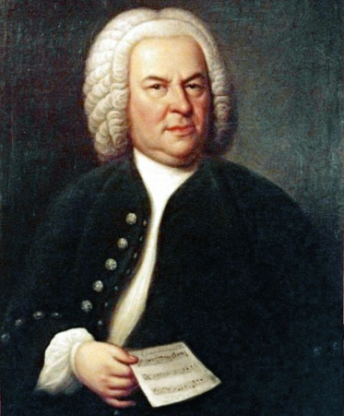
Duchovní a světská hudba
Duchovní hudba
Je součástí církevních obřadů.
Své náměty čerpá z oblasti víry a náboženství.
Hudba je nejčastěji ztvárněná varhanami.
Velký význam má pěvecký sbor nebo sólisté.
Důležitou úlohu mají texty – jde o to oslovit posluchače i slovem, nejen hudbou!
Vznikala duchovní díla i pro koncertní sály, a dokonce i opery s duchovní tematikou.
J. S. Bach, který byl ředitelem kůru v Lipsku, napal přes 500 duchovních kantát.

Slide 3
Duchovní a světská hudba
Duchovní hudba
Z historie známe i zlidovělé duchovní písně. Některé plnily v historii funkci jakési národní „hymny“.
Takovou je i český chorál Hospodine, pomiluj ny! , který si můžete poslechnout.
Hospodine pomiluj ny
Hospodine, pomiluj ny, Jezu Kriste, pomiluj ny, ty Spase všeho míra, spasiž ny, i uslyšiž, Hospodine, hlasy nášě; daj nám všém, Hospodine, žizň a mír v zemi; žizň a mír v zemi. Krleš, Krleš, Krleš !

Slide 4
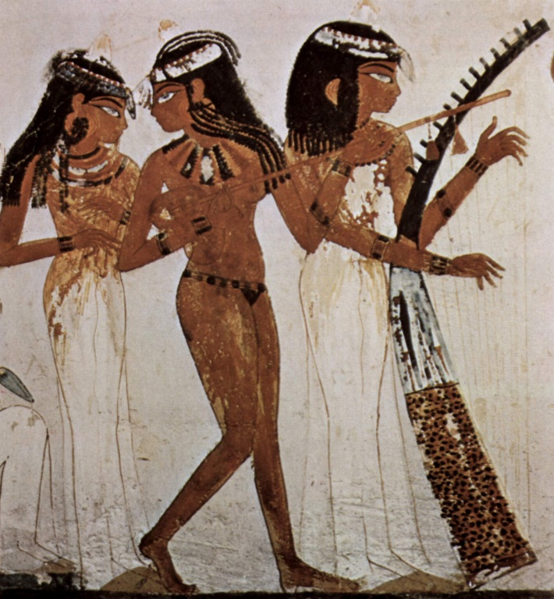
Duchovní a světská hudba
Světská hudba
Tato hudba má tisícileté tradice.
Představuje tvorbu, která nečerpá své náměty z víry a z náboženství a není pro jejich oslavu ani určena.
Obsahuje skladby psané a hrané nejprve pro potěšení panovníků a vlivných osob ve společnosti.
Tato hudba vznikala ve starém Egyptě.

Slide 5
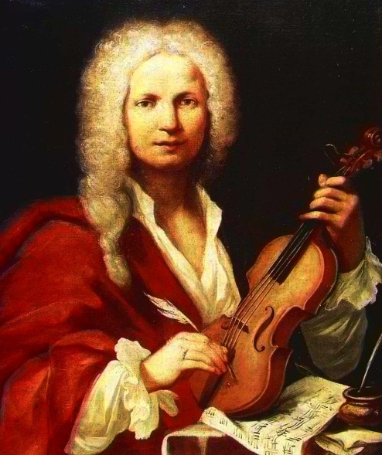
Duchovní a světská hudba
Světská hudba
Patří sem…
lidová tvorba,
většina koncertních děl,
oper,
baletů,
komorních skladeb,
veškerá populární hudba.
Poslechněte si ukázku Antonia Vivaldiho – Čtvero ročních dob!
Je tedy zjevné, že v současné době je hlavní proud hudební tvorby zaměřen spíše na světskou hudbu…

Slide 6
Duchovní a světská hudba
Odpovězte na otázky…
1. Duchovní hudba čerpá své náměty odkud?
Odpověď: Z oblasti víry a náboženství.
2. V minulosti byl v kostelích upřednostňován jeden nástroj. Jak se jmenoval?
Odpověď: Varhany.
3. Jak se jmenuje český chorál, který měl funkci jakési „hymny“?
Odpověď: Hospodine, pomiluj ny!
4. Jak se jmenoval německý skladatel, který napsal přes 500 duchovních kantát?
Odpověď: Johann Sebastian Bach.

Slide 7
Duchovní a světská hudba
Odpovězte na otázky…
5. Světská hudba obsahuje skladby, které byly určeny pro potěšení koho?
Odpověď: Pro potěšení panovníků a vlivných osob.
6. Máme potvrzeno, že tato hudba vznikala již ve starém…. .
Odpověď: Ve starém Egyptě.
7. Co patří do světské hudby (tvorby)?
Odpověď: Lidová tvorba, většina koncertních děl, oper, baletů, komorních skladeb, veškerá populární hudba.

Slide 8
Zdroje:
CHARALAMBIDIS, Alexandros. Hudební výchova pro 7. ročník základní školy. 2. vyd. Praha: SPN - pedagogické nakladatelství, 2005, 152 s. ISBN 80-7235-297-0.
https://en.wikipedia.org/wiki/Lord,_Have_Mercy_on_Us; 20. 5. 2014
„Vivaldi“ od François Morellon de La Cave (active 18th century) – (Old image: Taken from the en.wikipedia). Licencováno pod Public domain via Wikimedia Commons - http://commons.wikimedia.org/wiki/File:Vivaldi.jpg#mediaviewer/Soubor:Vivaldi.jpg; 20. 5. 2014
„Maler der Grabkammer des Nacht 004“ od Maler der Grabkammer des Nacht – The Yorck Project: 10.000 Meisterwerke der Malerei. DVD-ROM, 2002. ISBN 3936122202. Distributed by DIRECTMEDIA Publishing GmbH.. Licencováno pod Public domain via Wikimedia Commons - http://commons.wikimedia.org/wiki/File:Maler_der_Grabkammer_des_Nacht_004.jpg#mediaviewer/Soubor:Maler_der_Grabkammer_des_Nacht_004.jpg; 20. 5. 2014

